Slide 1
Primitivas de Saída
Computação Gráfica

Slide 2
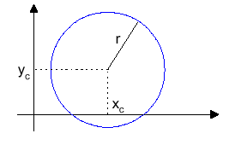
Rasterização de Circunferências
Uma circunferência é definida como o conjunto de todos os pontos que ficam a uma distância r do centro.
Equação da circunferência:
(x – x_{c})² + (y – y_{c})² = r²
  X varia de x_{c}-r até x_{c}+r
  y = y_{c} ± √ r₂ – (x_{c}-x)²
  Elevada carga computacional
  Espaçamento não uniforme entre pixels

Slide 3
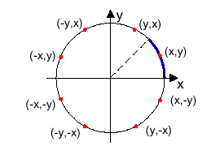
Rasterização de Circunferências
Equações paramétricas (coordenadas polares): x = x_{c} + r.cos(θ)
y = y_{c} + r.sen(θ)
Usando um passo angular constante, tem-se distâncias uniformes entre pixels.
Aproveitar simetria
da circunferência
  Calcular apenas 1 octante

Slide 4
Rasterização de Circunferências
Generalização do algoritmo para retas
Considerando o ponto atual (P_{k}), e para 45° ≤ θ ≤ 90°, o ponto seguinte (P_{k+1}) só poderá ser o ponto à direita (E) e o ponto abaixo à direita (SE).
A escolha do ponto seguinte depende de d1 e d2: d₁ - d₂ < 0 ⇒ ponto E
d₁ - d₂ ≥ 0 ⇒ ponto SE

Slide 5
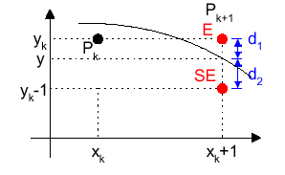
Rasterização de Circunferências
Considerando apenas o
caso 45° ≤ θ ≤ 90°, temos
y² = r² – (x_{k}+1)²
Calcula-se duas medidas
relacionadas com a distância:
d₁ = y_{k}² – y² = y_{k}² – r² + (x_{k}+1)²
d₂ = y² – (y_{k}–1)² = r² – (x_{k}+1)² – (y_{k}–1)²

Slide 6
Rasterização de Circunferências
Determina-se a diferença entre ambas:
p_{k} = d₁ - d₂ = y_{k}² – 2r² + 2(x_{k}+1)² + (y_{k}–1)²
Pode-se agora calcular p_{k} de forma incremental:
p_{k+1} =y_{k+1}² – 2r² + 2((x_{k}+1)+1)² +(y_{k+1}–1)²
p_{k+1} - p_{k} =4x_{k} +6+ 2(y_{k+1}² - y_{k}²) - 2(y_{k+1}–y_{k})

Slide 7
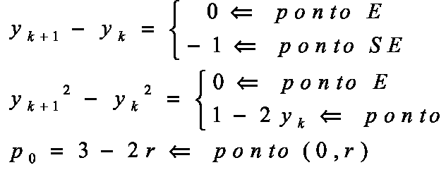
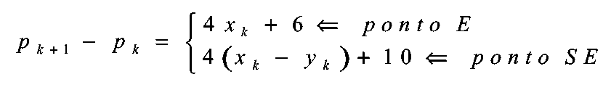
Rasterização de Circunferências
Onde:
E também

Slide 8
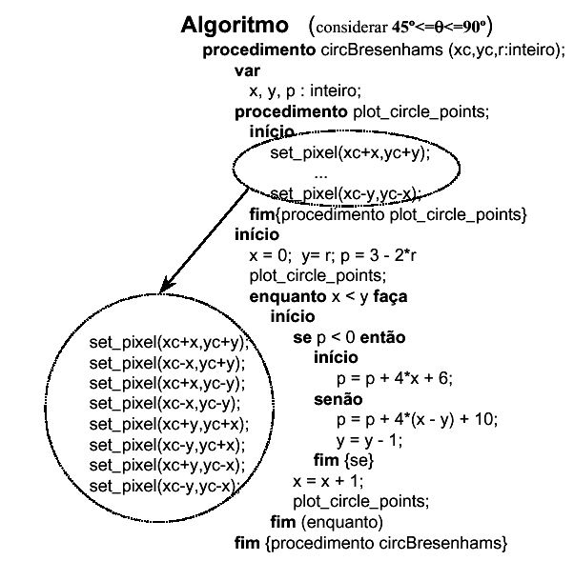
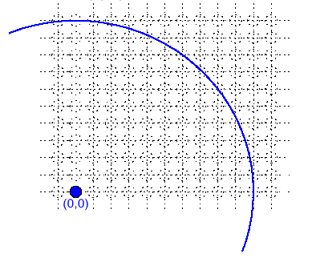

Slide 10
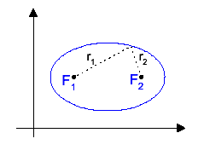
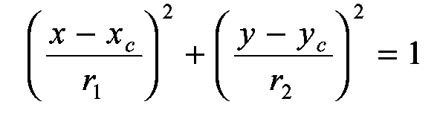
Rasterização de Primitivas
Uma elipse é definida como o conjunto de todos os pontos, cuja soma das distâncias a pontos denominados focos é constante.
Extensão do algoritmo de rasterização de circunferências.
Equação da elipse:

Slide 11
Rasterização de Primitivas
Caracteres:
  O estilo do desenho de um conjunto (tipo) de caracteres denomina-se font ou typeface.
  Duas formas de representação:
    Bitmapped font: armazenado em uma malha retangular.
      Ocupa bastante memória, pois todo tipo de letra deve ser armazenado.

Slide 12
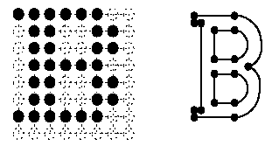
Rasterização de Primitivas
Caracteres
  Outline font: definidas a partir de um conjunto de primitivas geométricas.
    Ocupa menos memória, pois diferentes tipos de letras podem ser obtidos por manipulação da sua definição geométrica.
    Maior carga computacional.

